Slide 1

莱讯科技
RELIABLESENSE TECHNOLOGIES
</产品说明>

Slide 2


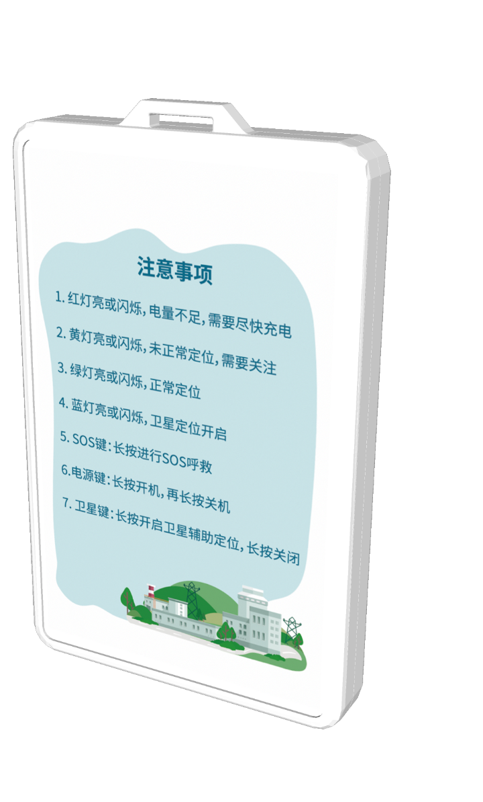
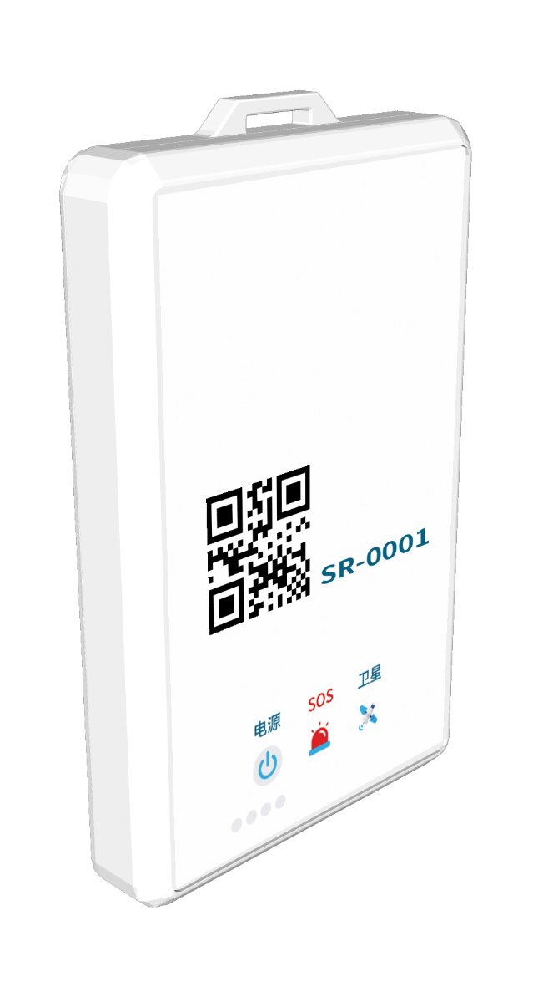
一、定位卡RS-T03概述
定位卡功能
SOS一键呼救
LoraWAN组网
蓝牙AoA定位
GPS/BD定位
低电量告警
IP67
静止休眠
灯光指示

Slide 3
二、技术指标
型号 | RS-T03
尺寸 | 101mm*62mm*13.5mm
重量 | 92g
通信 | LoraWAN（470）
定位 | 集成北斗/GPS、蓝牙AoA，Ibeacon定位功能
充电 | USB Type-C
环境 | 工作温度 -20℃ 到 +60℃
材质 | 采用 ABS+PC 塑料外壳
电池 | 3000mah
外挂 | 可以加装 IC 卡等，集成门禁和消费卡等一卡通功能

Slide 4
三、指示灯说明
1.红灯亮或闪烁,电量不足,需要尽快充电
2.黄灯亮或闪烁,未正常定位,需要关注
3.绿灯亮或闪烁,正常定位
4.蓝灯亮或闪烁，卫星定位开启
5.SOS键:长按进行SOS呼救
6.电源键:长按开机,再长按关机
7.卫星键:长按开启卫星辅助定位,长按关闭

Slide 5
莱讯科技
RELIABLESENSE TECHNOLOGIES
电话：18518788128（伍经理）
邮箱：sales@reliablesense.cn

